Slide 1

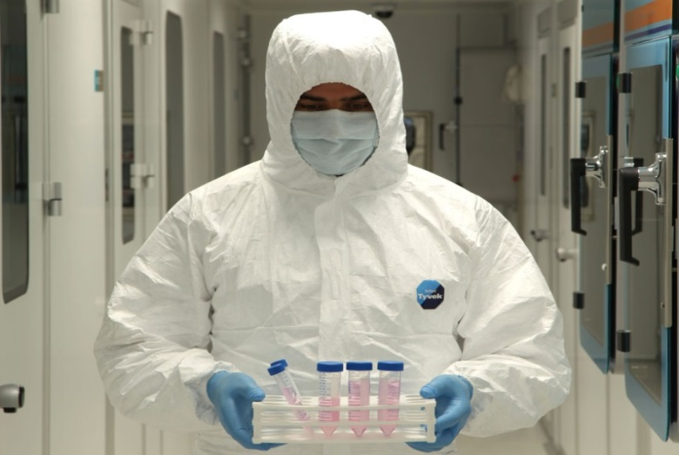

KURU TİP YBMD’DE
KÖK HÜCRE TEDAVİSİ: OLGU SUNUMU
Prof.Dr. Ayşe Öner, FEBO
Erciyes Universitesi Tıp Fakültesi
Göz Hastalıkları AD KAYSERi

Slide 2
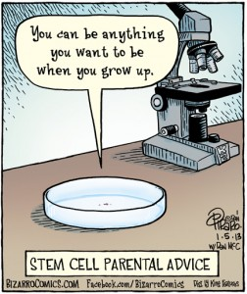
KÖK HÜCRE NEDİR?
Kök Hücre:
Hücrenin özelleşmemiş en temel ve saf halidir.
Vücuttaki pek çok hücre tipine differensiye olabilir.
Hasarlı hücre ve dokuları onarabilir.

Slide 3
KÖK HÜCRE TEDAVİSİNİN MEKANİZMASI
(1) Hücre Replasmanı: Sağlıklı kök hücreler dejenere hücrelerin yerini alabilir (Differensiasyon).
(2) Nutrisyonel Destek: Sağlıklı kök hücreler salgıladıkları faktörlerle etraftaki hücrelerin yaşamlarını desteklerler.
( bFGF, VEGF, M-CSF, GM-CSF, PlGF, TGF-β, HGF, IGF-1, IL, angiogenin)

Slide 4
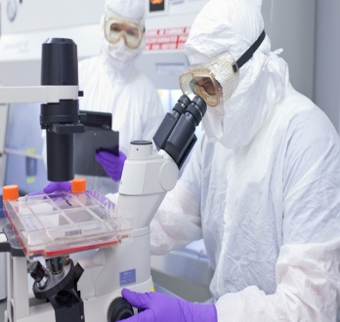

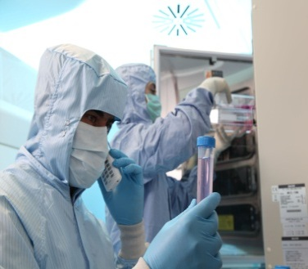
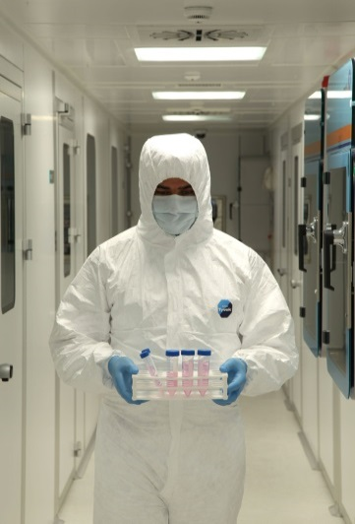
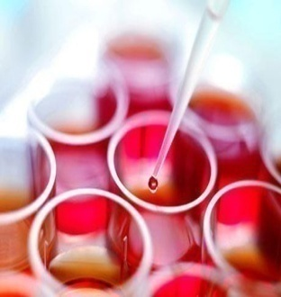
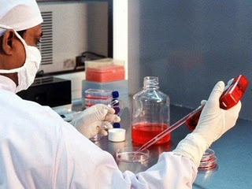
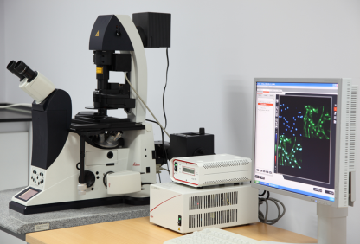
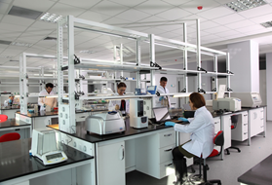

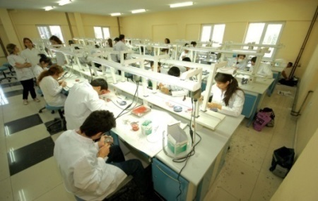
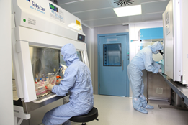
EÜTF VE GENKÖK

Slide 5
FAZ II ÇALIŞMAMIZ
Çalışma için kurumun etik kurulundan (No:2017/480 ) ayrıca T.C Sağlık Bakanlığı bünyesinde bulunan Organ Doku ve Diyaliz Hizmetleri Daire Başkanlığı’ndan
(No: 56733164/203) onay alınmıştır.
20 olgu opere edildi. (4 YBMD OLGUSU)
Suprakoroidal olarak adipoz dokudan derive edilmiş allojenik mezenkimal KH kullanıldı.

Slide 6
OLGU SUNUMU
65 Y erkek olgu
Her iki gözde kuru tip YBMD
Sağ 0.1, sol 1 mps periferden
Sol göze uygulama planlandı

Slide 7
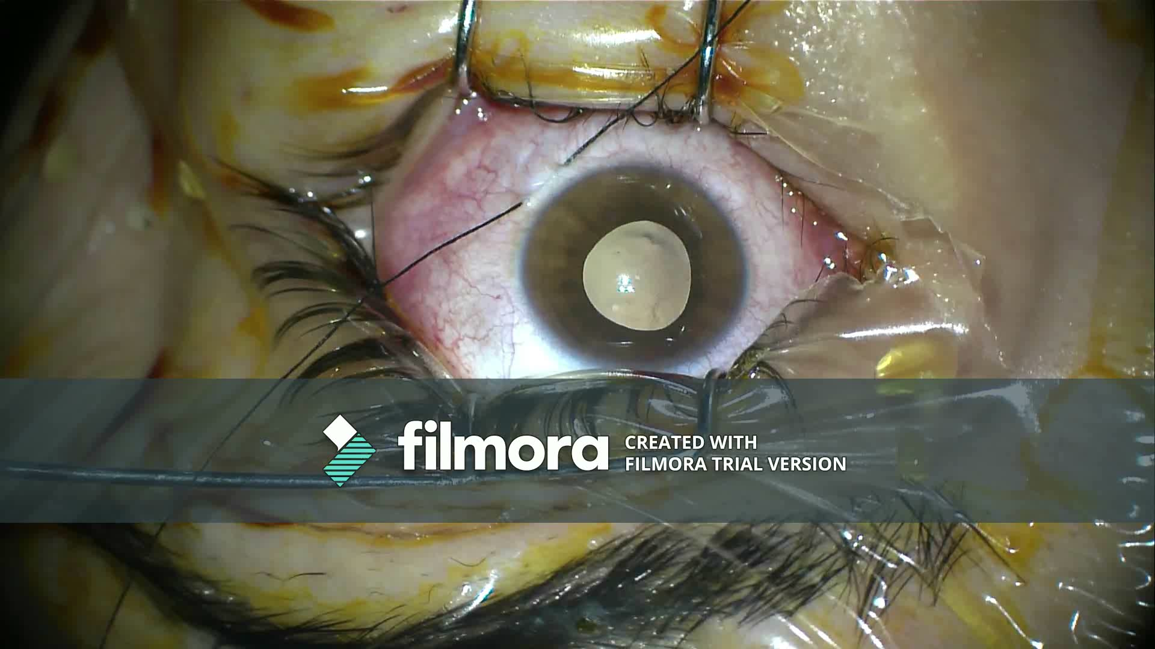

Slide 8

GMP (Good manufacturing practice)
(İyi Klinik Uygulamalar)
ADMKH ler uluslar arası standartlarda üretildi

Slide 9
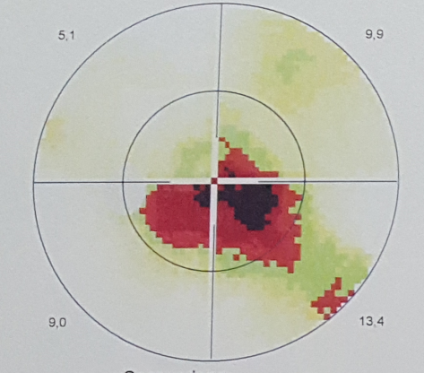
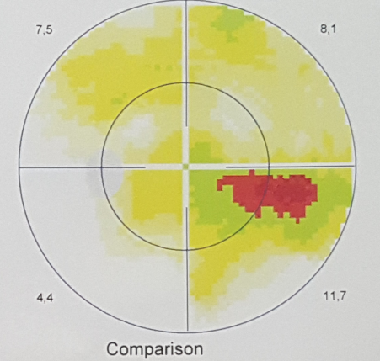
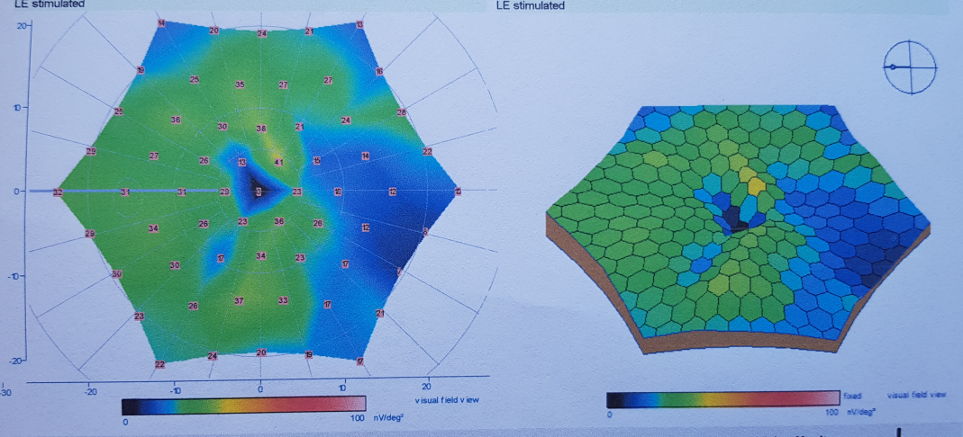
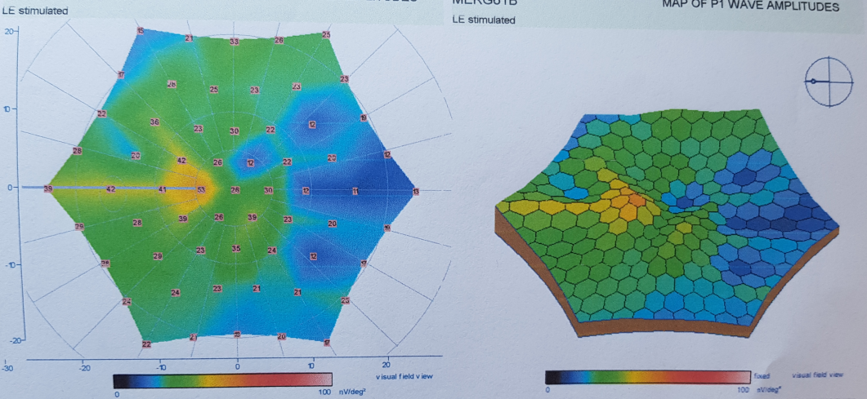
GK: 1 mps den 0.05’e yükseldi

Slide 12
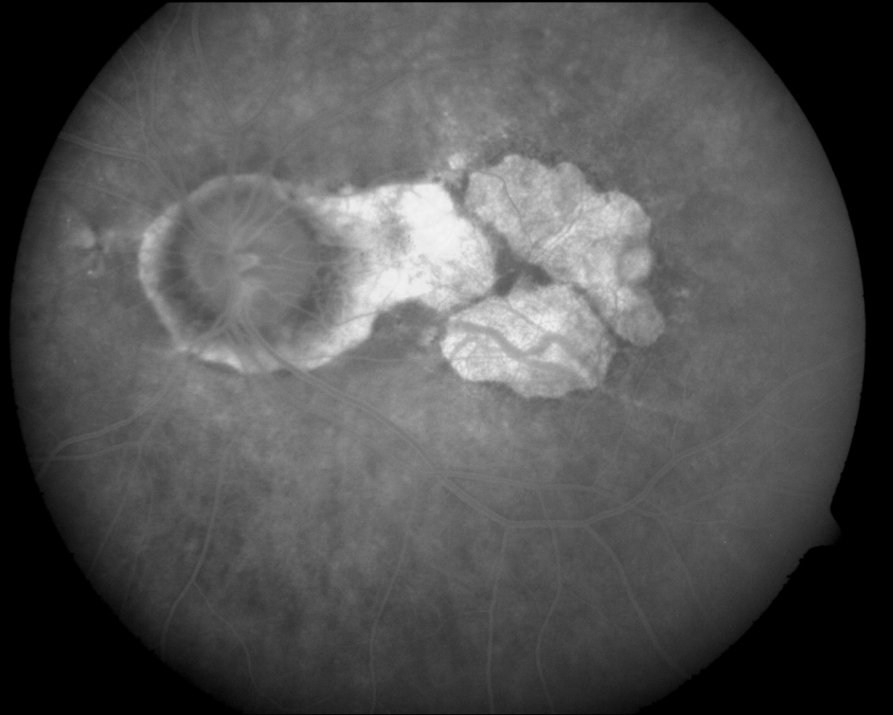
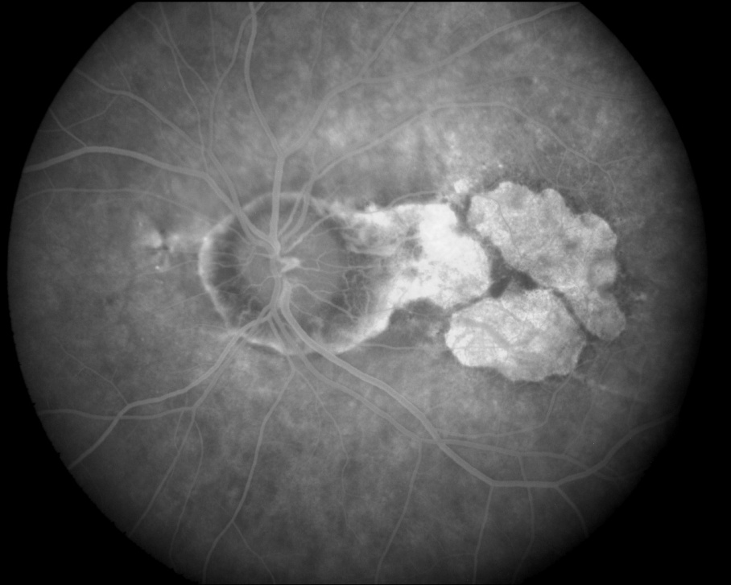
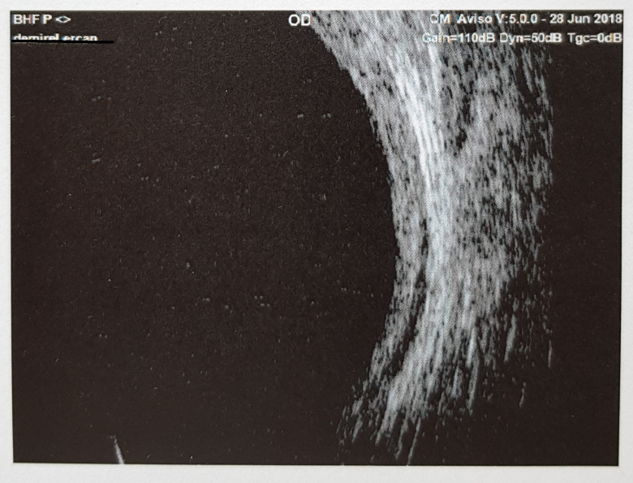

Slide 13
YBMD’DE KLİNİK ÇALIŞMALAR

Slide 14
EKH ÇALIŞMALARI
Faz ½: Subretinal EKH
9 Stargardt's MD ve 9 kuru tip YBMD olgusu
22 ay takip
Ciddi yan etki yok
13 (72%) olguda subretinal pigmentasyon artışı
10 olguda EİDGK artışı
Görme ile ilgili hayat kalitesinde artış.
Schwartz SD et al. Human embryonic stem cell-derived retinal pigment epithelium in patients with age-related macular degeneration and Stargardt's macular dystrophy: follow-up of two open-label phase 1/2 studies. Lancet. 2015 Feb 7;385(9967):509-16.

Slide 15
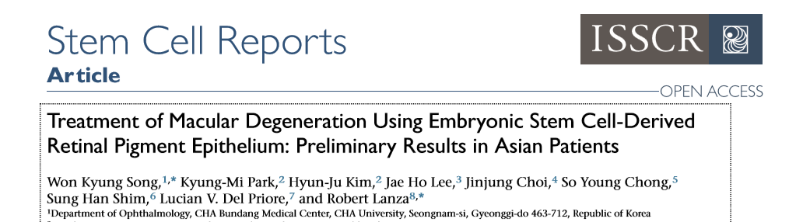
EKH ÇALIŞMALARI
4 YBMD, 4 Stargardt MD olgusu, 1 yıllık takip
Ciddi okuler ve sistemik yan etki yok
1 olguda KNVM ve 3 doz Lucentis
Tüm olgularda pigmentasyon artışı
Tüm olgularda GK artışı

Slide 16
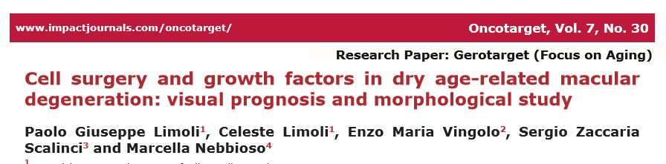
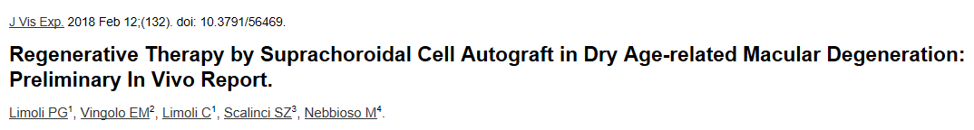
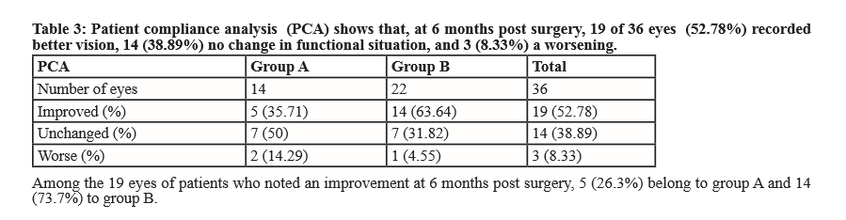
25 OLGUNUN 36 GÖZÜ
KURU TİP YBMD
SUPRAKOROİDAL ADMKH

Slide 17
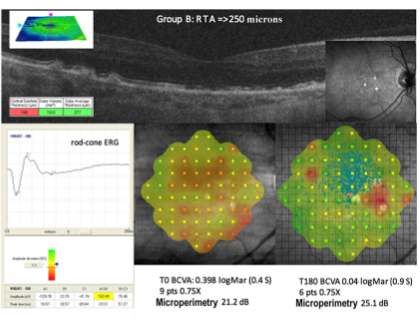
Mikroperimetri örneği

Slide 18
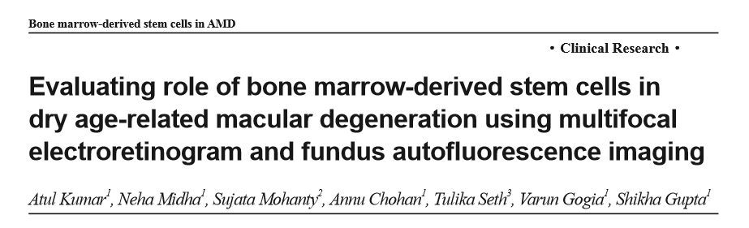
30 hasta, santral GA olan olgular, GK 0.1 den düşük olanlar
Kötü olan göze otolog Kİ- MKH
6 aylık takip, Mf ERG de iyileşme
GA boyutunda küçülme (Diğer gözde büyüme)
GK’de fark yok (Diğer gözde azalma)

Slide 19
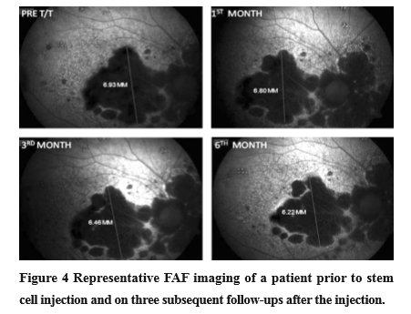
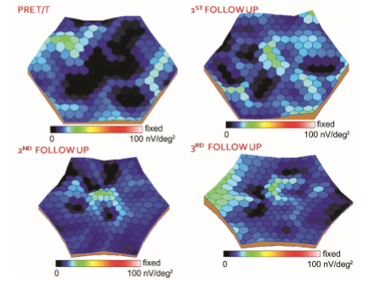
Mf ERG ve FAF örneği

Slide 20
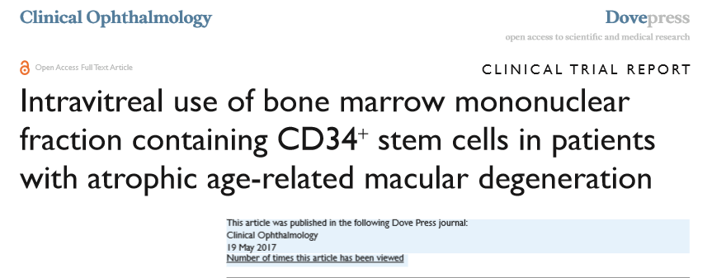
10 ATROFİK YBMD, GK 20/100 DEN DÜŞÜK OLGULAR
OTOLOG Kİ-MKH, İNTRAVİTREAL
GK ‘ DE ANLAMLI ARTIŞ (20/320 DEN 20/200’E YÜKSELMİŞ)
PERİMETRİDE İYİLEŞME
ATROFİK ALANLARDA KÜÇÜLME

Slide 21
KÖK HÜCRE UYGULAMALARI KURU TİP
MAKULA DEJENERASYONUNDA
FAYDALI OLABİLİR….
Oner A, Gonen ZB, Sevim DG, Sinim N, Unlu M. Suprachoroidal adipose tissue derived mesenchymal stem cell implantation in patients with dry type age-related macular degeneration and Stargardt's macular dystrophy: 6 month follow-up results of a phase 2 study. Cellular Reprogramming (Baskıda)
TEŞEKKÜRLER

